Slide 1


SINIF : 1
DERS : MATEMATİK
ÜNİTE : 4
KONU : EŞLİK
KAZANIM :
1. Eş nesnelere örnekler verir.
Derse Geç

Slide 2

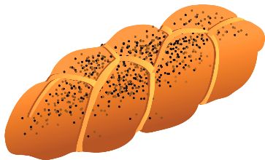

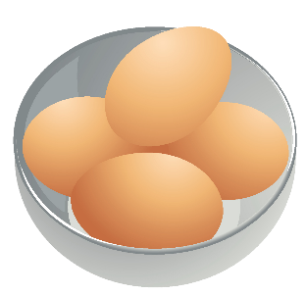




Birbirinin aynı olan ya da şekil olarak birbirine benzeyen nesnelerin
her birine eş denir.
Eşleştir
GEOMETRİ
Eşlik
Örnek : 1 - 3
Yönerge : Öğrenciler konuşturularak görsellerin eşleri buldurulur. Sonrasında «Eşleştir» bütonu ile eşleştirme yapılır.

Slide 3
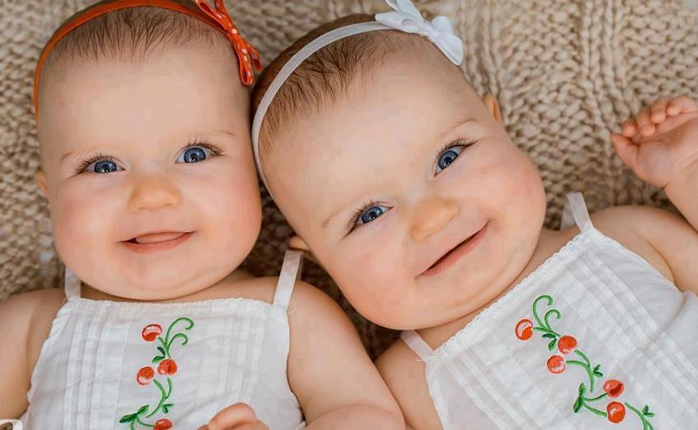
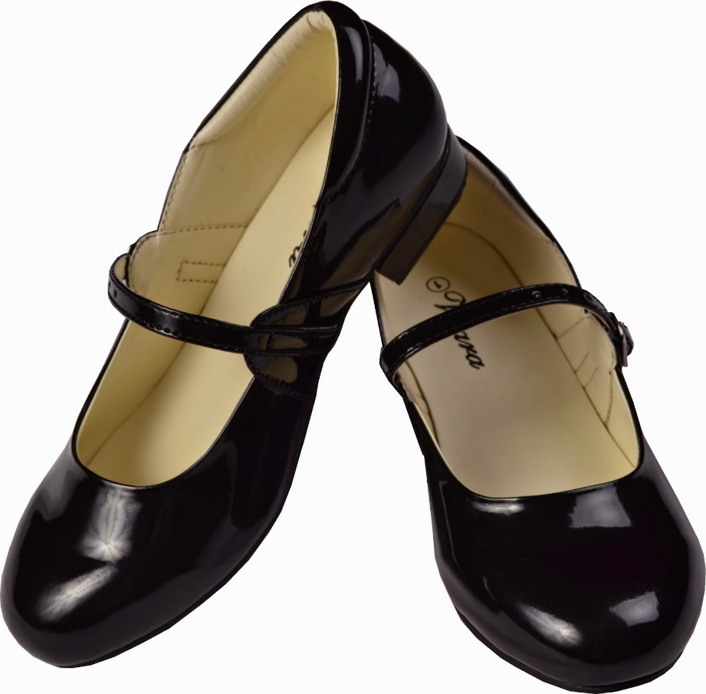
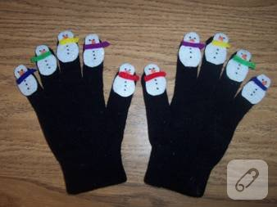

Birbirinin çifti olan varlıkların da her biri eşdir.
GEOMETRİ
Eşlik
Örnek : 2 - 3
Diğer Resim

Slide 4

Eşlik ve eşitlik farklı şeylerdir. Eşlik varlıklar için, eşitlik sayılar için kullanılır.
1 + 1 = 2
eşittir
8 = 8
eşittir
GEOMETRİ
eşdir
Eşlik
Örnek : 3 - 3

Slide 5
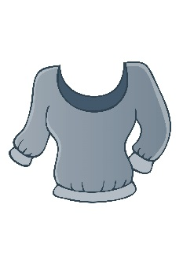

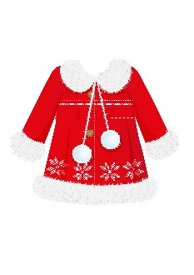

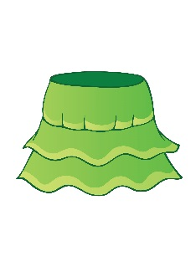
Eşi olmayan varlığın üzerine tıklayınız.
GEOMETRİ
Eşlik
Etkinlik : 1 - 2

Slide 6
Aşağıdaki sayının eşiti hangisidir ?
16
GEOMETRİ
Eşlik
7 + 5
9 + 7
7 + 7
Etkinlik : 2 - 2

Slide 7
Ses Kaynağı: Zümra BOZKURT
HAZIRLAYAN
Muhammet BOZKURT
info@mebders.com
www.mebders.com
©mebders.com
Kapat

